Slide 1
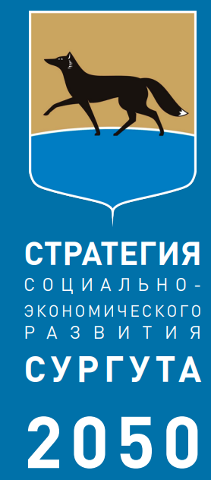
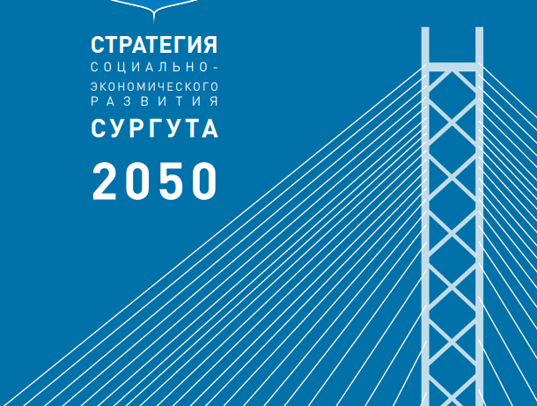
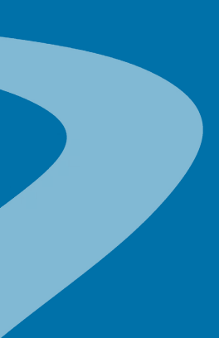
Отчет
о реализации направления
«Инновационная экономика»
Стратегии социально-экономического развития муниципального образования городской округ Сургут
Ханты-Мансийского автономного округа – Югры до 2036 года с целевыми ориентирами до 2050 года
за 2024 год
22.01.2025

Slide 2

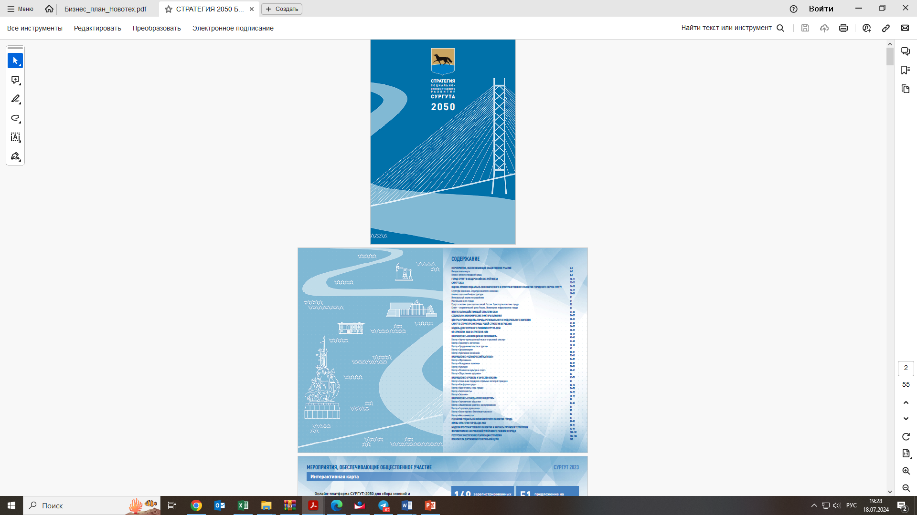
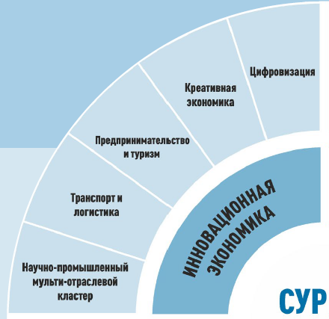
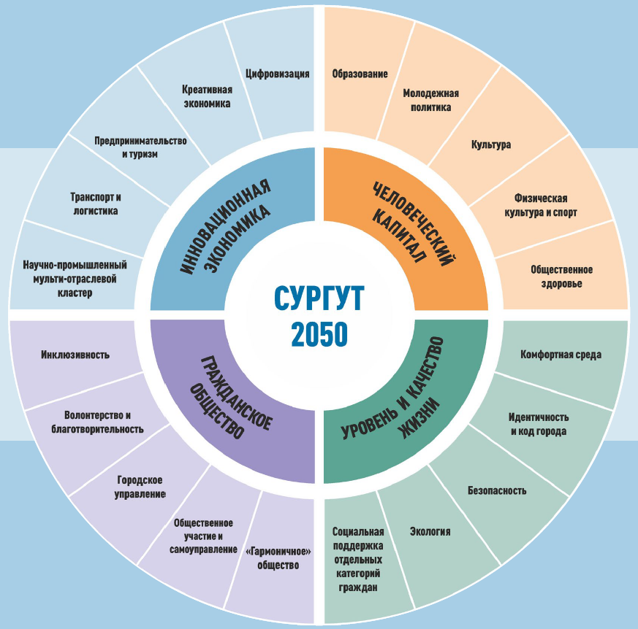
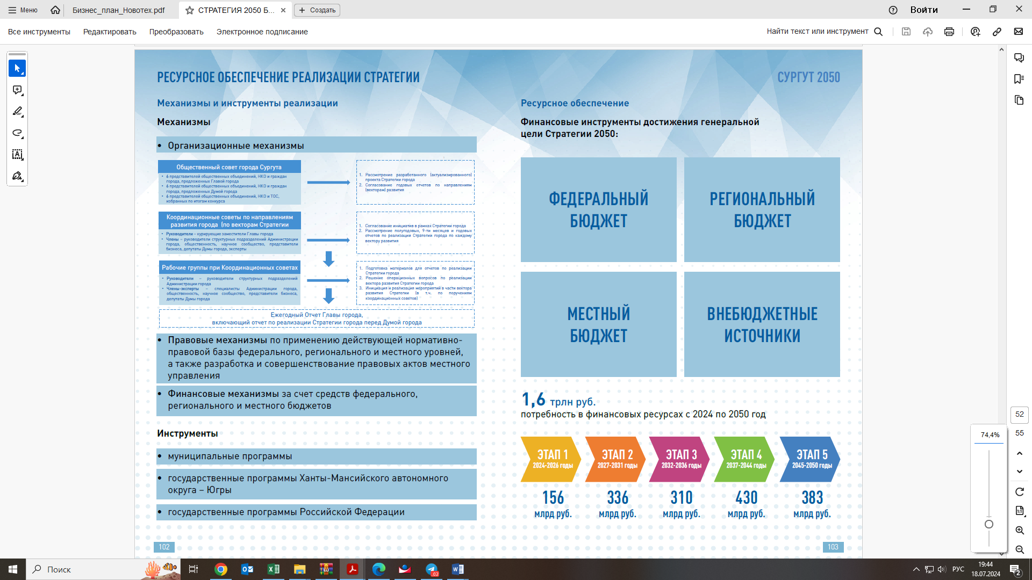
Направление «Инновационная экономика»
ЦЕЛЬ НАПРАВЛЕНИЯ РАЗВИТИЯ
совершенствование инвестиционного
и предпринимательского климата, создание условий, в том числе инфраструктурных,
для формирования в городе экономики, основанной на новых знаниях, трансформация Сургута в город с Диверсифицированной
и высокотехнологичной экономикой

Slide 3
Направление «Инновационная экономика»
Векторами установлено
Планом мероприятий предусмотрено
17 целевых показателей
53 мероприятия
из них:
из них:
8 показателей достигнуты
по 26 мероприятиям
ожидаемые результаты достигнуты
по 6 показателям
сроки достижения установлены
к концу I этапа (2026 г.)
по 2 показателям
сроки достижения установлены
к концу II этапа (2031 г.)
по 1 показателю
сроки достижения установлены
к концу III этапа (2036 г.)
по 27 мероприятиям
срок достижения ожидаемых
результатов реализации запланирован на будущий период

Slide 4
Направление «Инновационная экономика»
Векторы развития
Целевые показатели
Мероприятия / события
Научно-промышленный
мультиотраслевой кластер
2 показателя к 2031 году
2 мероприятия исполнено
(план 2024 г.)
4 мероприятия к 2031 и 2036 году
Транспорт и логистика
3 показателя к 2026 году
1 показатель к 2036 году
5 мероприятий исполнено
(план 2024 г.)
10 мероприятий к 2026, 2031 и 2036 году
Предпринимательство
и туризм
5 показателей к 2026 году
(из них 3 показателя исполнено)
12 мероприятий исполнено
(план 2024 г.)
2 мероприятия к 2031 и 2036 году
Креативная экономика
1 показатель к 2026 году (исполнен на 40,4%)
4 мероприятия исполнено
(план 2024 г.)
6 мероприятий к 2031 и 2036 году
Цифровизация
5 показателей
(все исполнены)
3 мероприятия исполнено
(план 2024 г.)
5 мероприятий к 2031 и 2044 году

Slide 5
Направление «Инновационная экономика»
Вектор «Научно-промышленный мультиотраслевой кластер»
Цель – становление города Сургута как научно-промышленного мультиотраслевого кластера
национального уровня в части нефтегазовой и энергозатратных отраслей
Задачи:
содействие внедрению инновационных разработок НТЦ
по профильным направлениям экономики
содействие взаимодействию всех участников научно-промышленного кластера с образовательным центром и организациями Сургута
создание условий для развития инжиниринговых компаний в нефтегазовой и смежных сферах
создание условий для взаимодействия научных, инжиниринговых
и производственных организаций и компаний
создание условий для развития сопутствующих нефтегазовой отрасли сегментов промышленности (металлообработка, машиностроение)
Целевые показатели
1 этап
2 этап
7. Дополнительный объем
отгруженных товаров собственного
производства, выполненных работ
и услуг собственными силами
в рамках научно-промышленного
мультиотраслевого кластера,
млн. рублей
-
35 970
8. Дополнительные затраты
на исследования и разработки
в рамках научно-промышленного
мультиотраслевого кластера,
млн. рублей
-
3 597

Slide 6
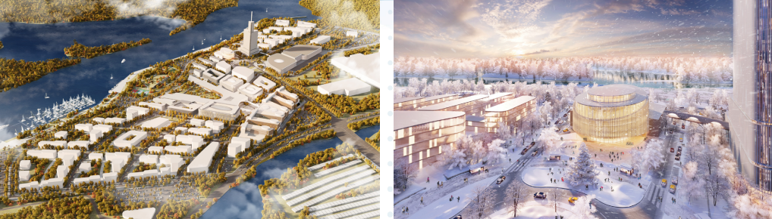
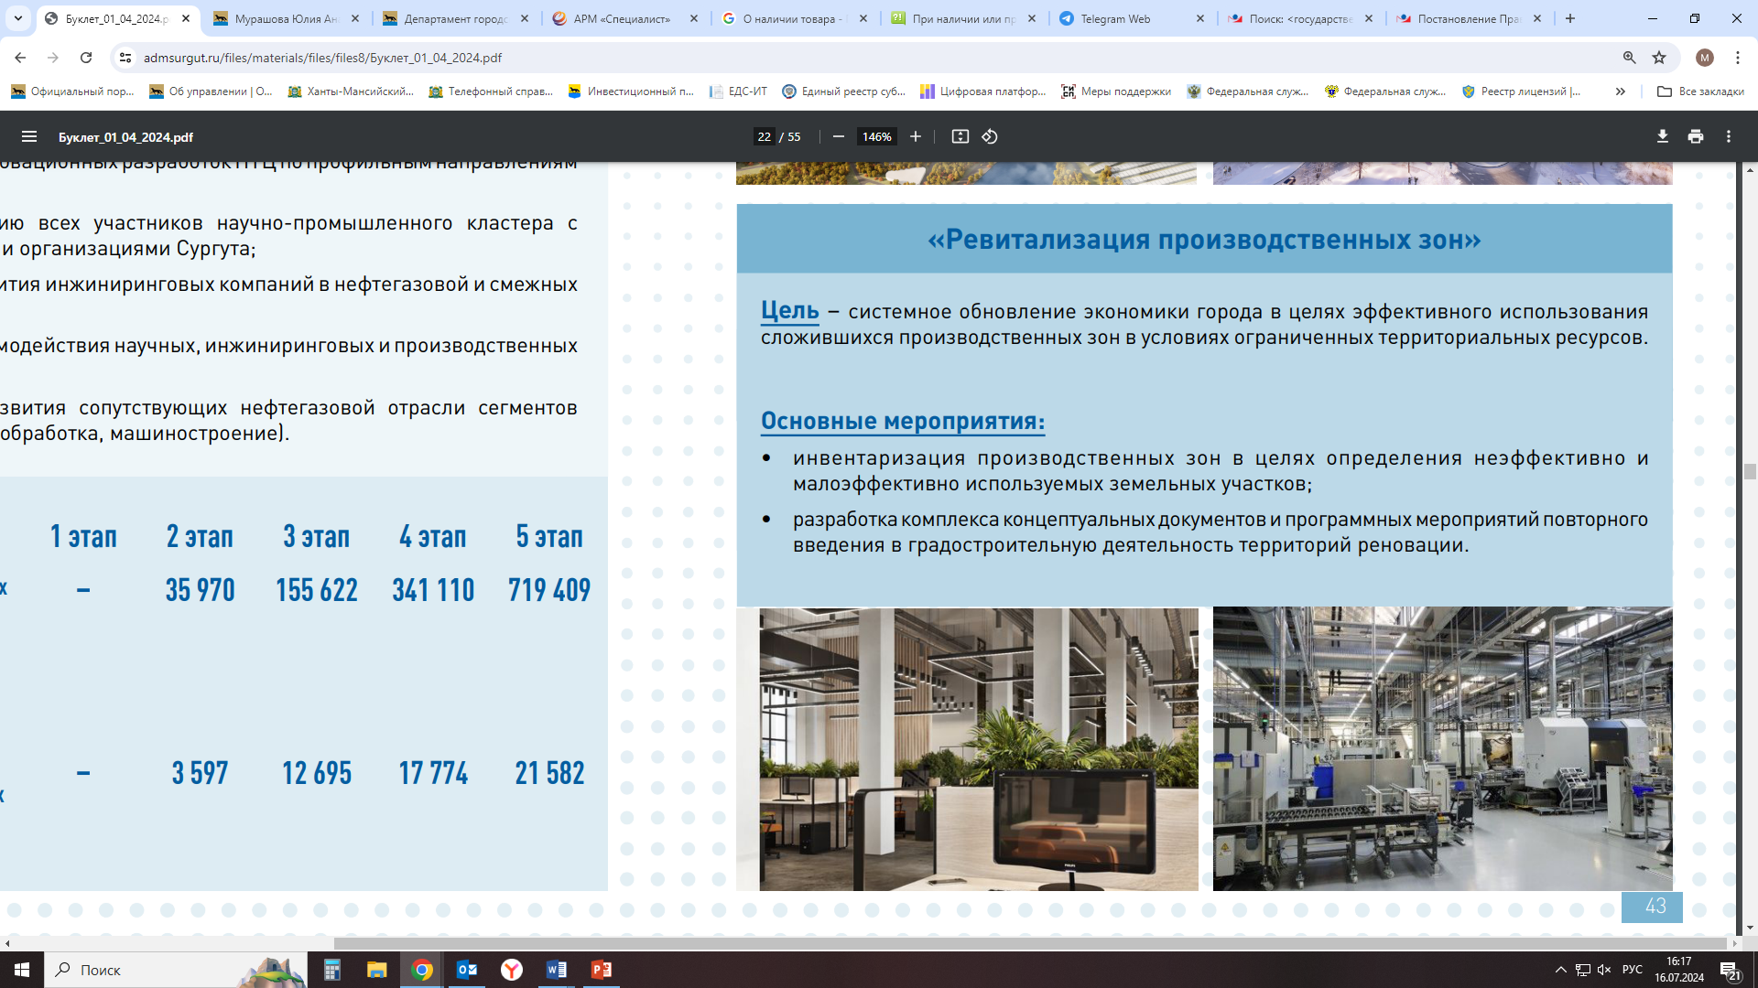
Направление «Инновационная экономика»
Вектор «Научно-промышленный мультиотраслевой кластер»
Флагманские проекты
«Научно-технологический кластер национального значения»
Главное мероприятие - создание НТЦ «ЮНИТИ ПАРК»:
Администрацией города продолжена реализация мероприятий по развитию инженерной и транспортной инфраструктур - 11 объектов
ООО «Швабе-Москва» ведутся строительно-монтажные работы
Цель – трансформация города Сургута в конкурентоспособный научно-
технологический мульти-отраслевой кластер национального значения
за счет развития высокотехнологичного сектора экономики
«Ревитализация производственных зон»
Решением Думы города от 03.12.2024 № 703-VII ДГ утверждён Единый документ территориального планирования и градостроительного зонирования
Планируется выявление территориальных резервов
и потенциала производственных зон, инвентаризация Восточной и Северной производственных зон города
в целях определения неэффективно и малоэффективно используемых земельных участков
Цель – системное обновление экономики города в целях эффективного
использования сложившихся производственных зон в условиях
ограниченных территориальных ресурсов

Slide 7
Направление «Инновационная экономика»
Вектор «Транспорт и логистика»
Цель – модернизация транспортной системы и создание крупных логистических комплексов
межрегионального значения
Задачи:
развитие транспортных коридоров (синхронизация объектов транспортной инфраструктуры местного значения с объектами федерального и регионального значения)
создание условий для строительства транспортно-логистических центров (складской и административной инфраструктуры, сортировочные пункты) и интеграция в транспортную систему города
интеграция городского пассажирского транспорта с внешним пассажирским транспортом посредством развития инфраструктуры транспортно-пересадочных узлов на базе аэропорта, железнодорожного, автомобильного вокзалов (развитие пригородных маршрутов пассажирских перевозок, строительство инфраструктуры, расширение функционала интеллектуальной транспортной системы)
развитие инфраструктуры речного пассажирского сообщения (строительство здания вокзала и привокзальной инфраструктуры, реконструкция причалов)
Целевые показатели
1 этап
2024 г.
%
9. Объем отгруженных товаров собственного производства, выполненных работ и услуг собственными силами в ценах соответствующих лет по крупным и средним производителям по виду экономической деятельности
«Транспорт и хранение»,
млн. рублей
206 843
138 951
70
10. Наличие транспортно-пересадочных узлов (аэропорт, автовокзал, ж/д вокзал), ед.
1
-
-
-
11. Создание крупных транспортно-логистических комплексов, ед.
1
-
-

Slide 8
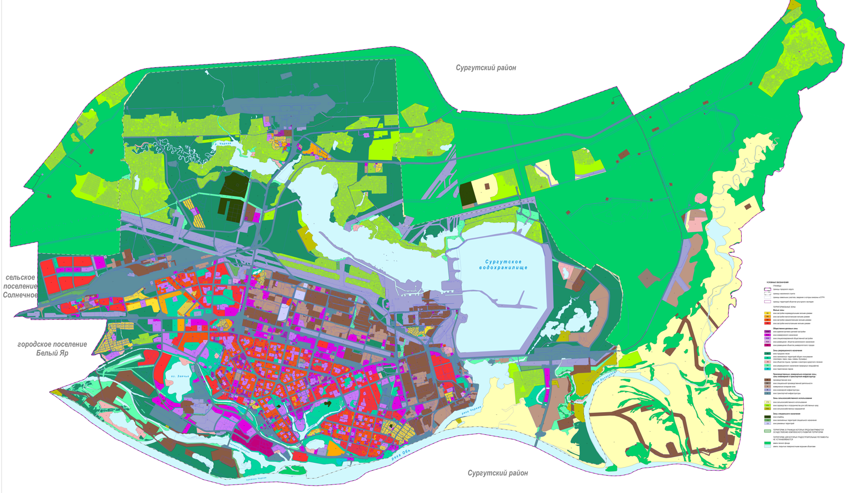
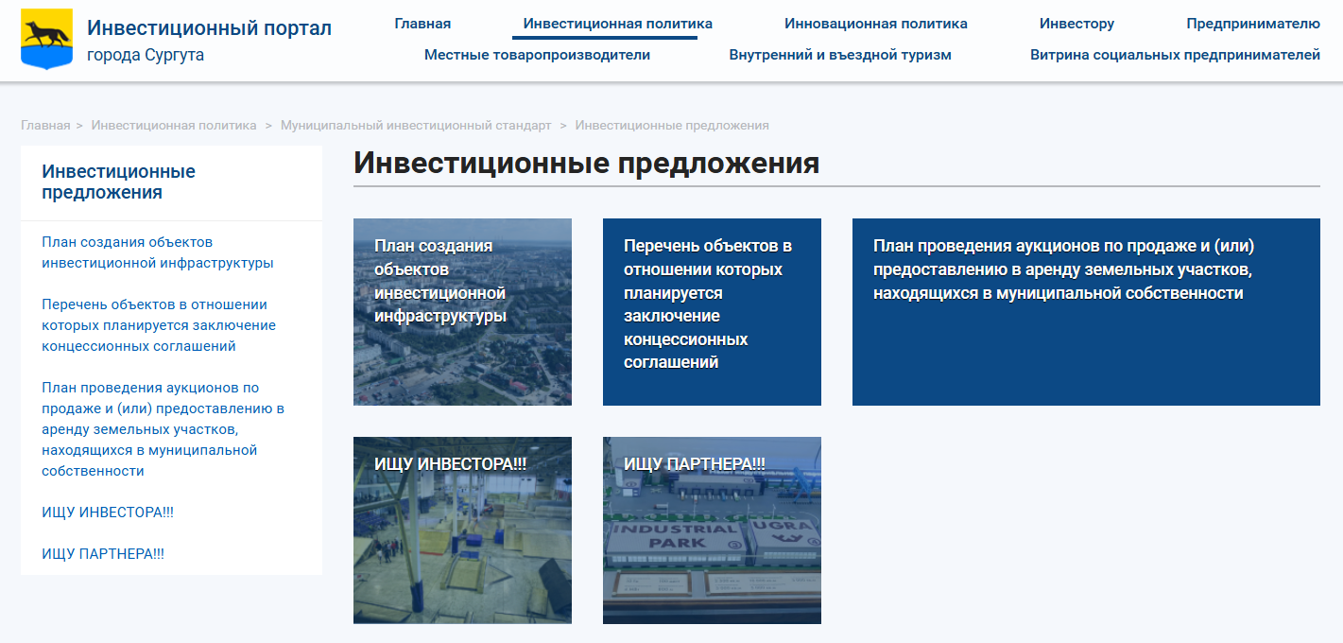

Направление «Инновационная экономика»
Вектор «Транспорт и логистика»
ЧТО ПОВЛИЯЛО НА РЕЗУЛЬТАТ:
утверждение Единого документа территориального планирования и градостроительного зонирования муниципального образования городской округ Сургут Ханты-Мансийского автономного округа – Югры
формирование плана по развитию автомобильных дорог
корректировка муниципальной программы
«Развитие транспортной системы города Сургута»
формирование инвестиционных предложений города
по созданию транспортно-логистических комплексов

Slide 9
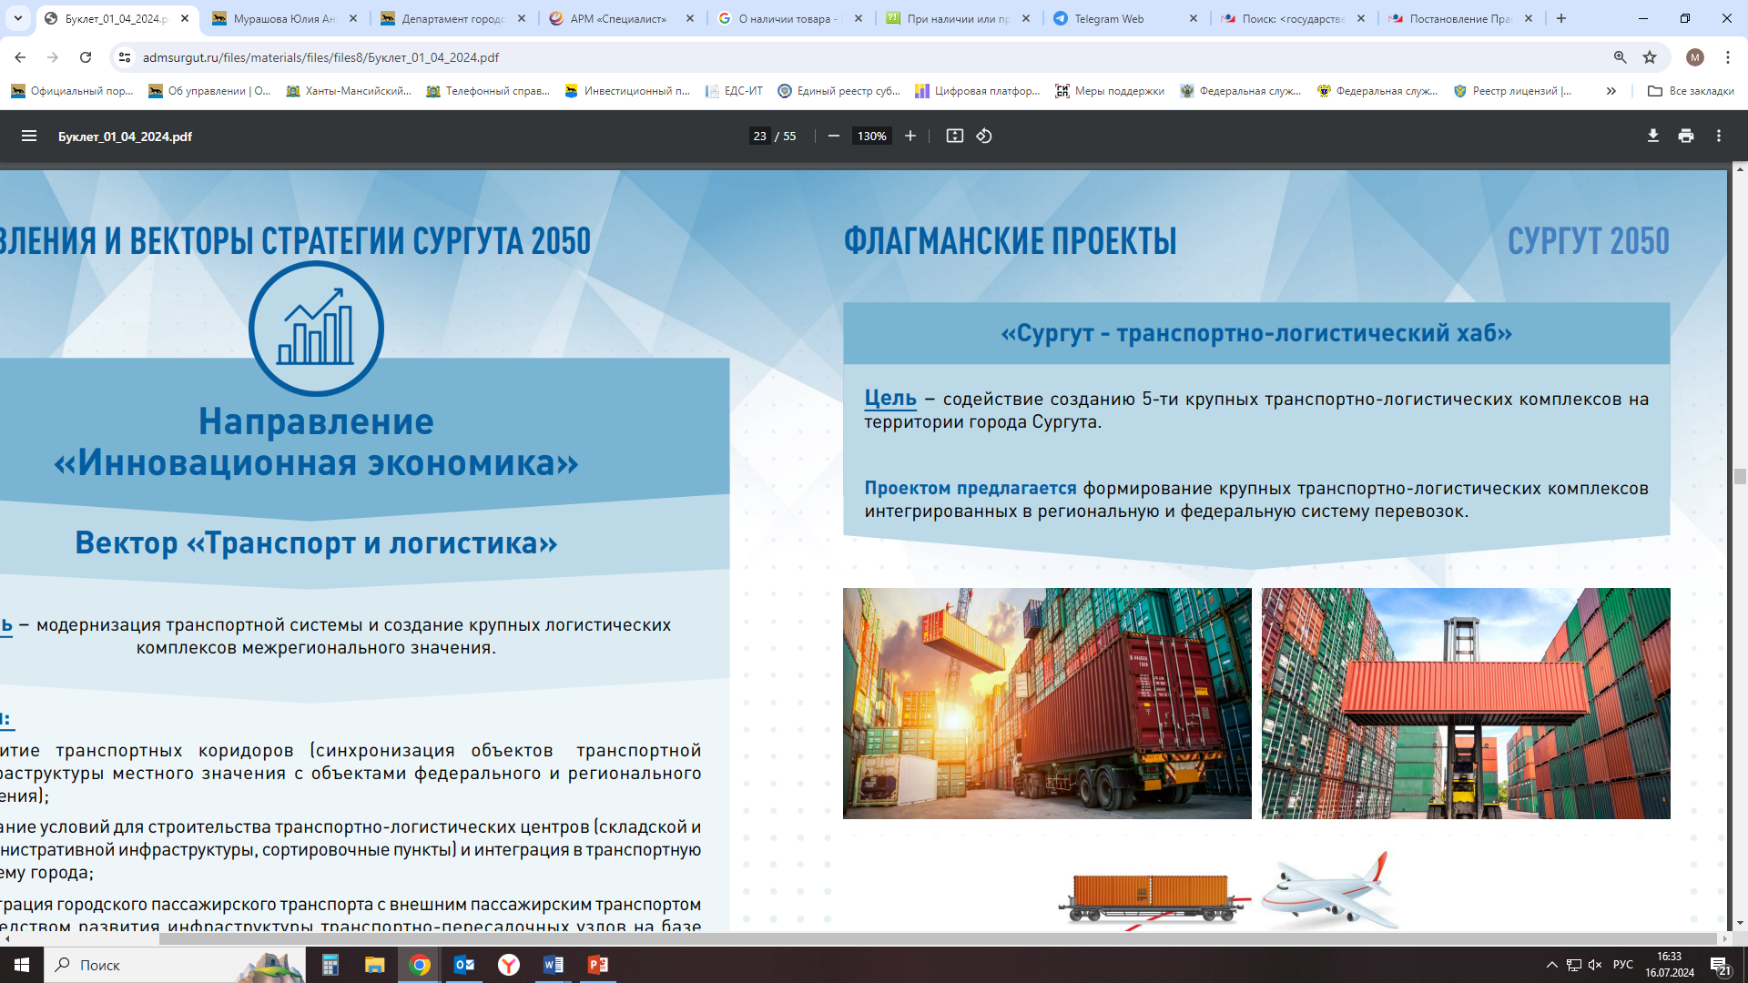
Направление «Инновационная экономика»
Вектор «Транспорт и логистика»
Флагманский проект
«Сургут – транспортно-логистический хаб»
Главное мероприятие –
создание крупных транспортно-логистических комплексов межрегионального значения, развитие внутреннего речного сообщения, организация модели транспортно-пересадочных узлов и интеграция магистрального пассажирского транспорта в внутригородскую маршрутную сеть
Предполагается создать 5 крупных транспортно-логистических комплексов в границах города Сургута (ориентировочная общая площадь – 250 га)
Цель – модернизация транспортной системы и создание
крупных логистических комплексов межрегионального
значения
-

Slide 10
Направление «Инновационная экономика»
Вектор «Предпринимательство и туризм»
Цели – содействие развитию клиентоцентричного города, ориентированного на максимальную поддержку предпринимательства
– становление Сургута как регионального центра делового, развлекательного, медицинского туризма, привлекающего туристов
событийными мероприятиями и уникальными объектами культурного наследия, спортивной, торгово-развлекательной
инфраструктуры и выполняющего распределительные функции для туристического потока в крупной городской агломерации
Сургут – Нефтеюганск
Задачи:
создание условий для диверсификации экономики за счет развития малого бизнеса
поддержка местных товаропроизводителей и производителей услуг,
в первую очередь предприятий малого бизнеса
поддержка социальных предпринимателей
создание условий для появления новых высокотехнологичных компаний малого бизнеса
создание условий для развития инфраструктуры делового, развлекательного (включая туризм «выходного дня»), медицинского видов туризма
создание условий для формирования качественных, креативных
и конкурентоспособных туристских продуктов, что будет способствовать продвижению туристического бренда городского округа на региональном
и всероссийском уровнях
интеграция туристской отрасли города в региональную
и всероссийскую систему туристического рынка за счет повышения уровня межмуниципального и межрегионального сотрудничества в сфере туризма
определение туристического бренда, который создаст положительный образ города, улучшит его инвестиционную привлекательность и усилит его позиции в сфере развития различных видов туризма
1 этап
%
Целевые показатели
2024 г.
13. Удовлетворённость
предпринимательского
сообщества общими условиями
ведения предпринимательской
деятельности в муниципальном
образовании,%
55,56
75,8
136,4
14. Оборот (товаров, работ,
услуг) субъектов малого
предпринимательства,
млн. рублей
275 766
257 233
93,3
15. Численность занятых
в малом бизнесе, включая
индивидуальных
предпринимателей
и самозанятых,
млн. рублей
94,7
89,3
-
94,3
16. Удовлетворенность
туризмом,%
35,6
38,6
108,4
17. Турпоток, тыс. единиц
471
521,1
110,6

Slide 11

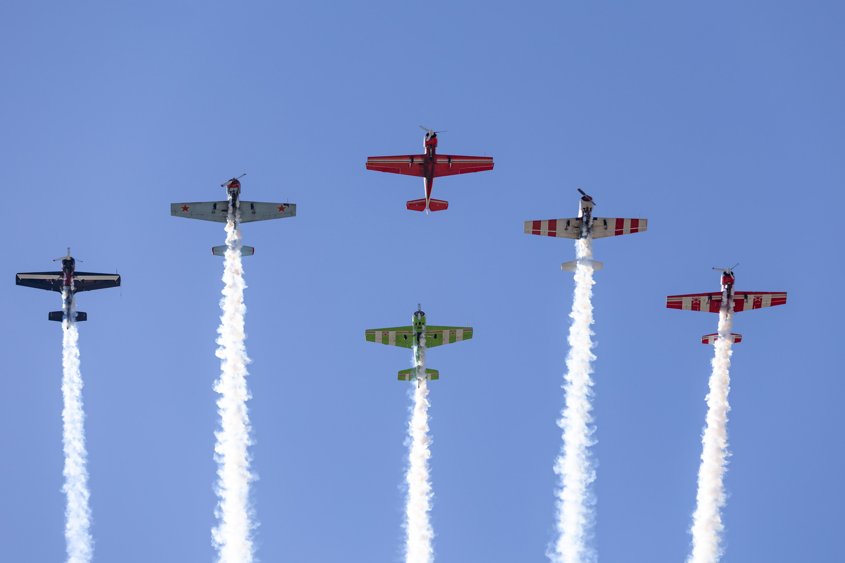
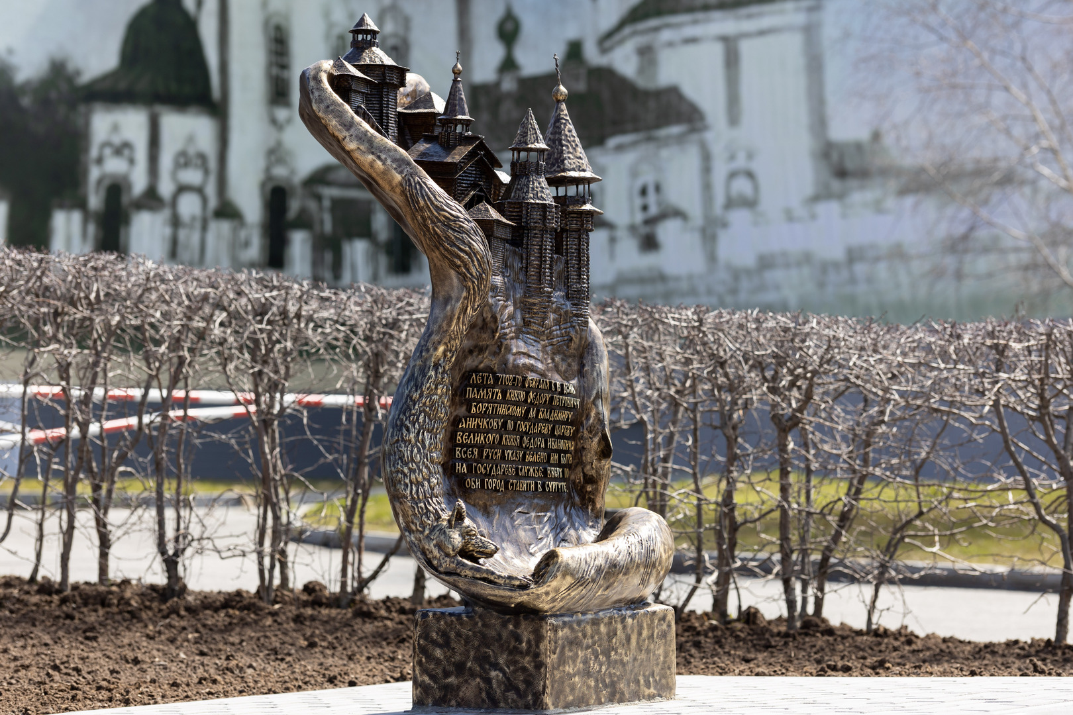
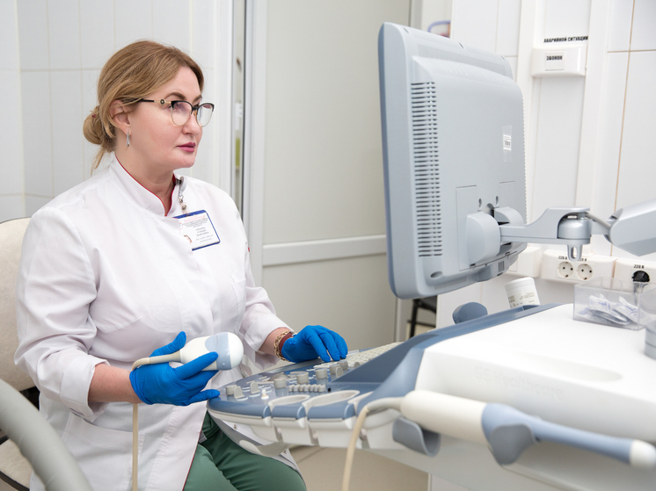
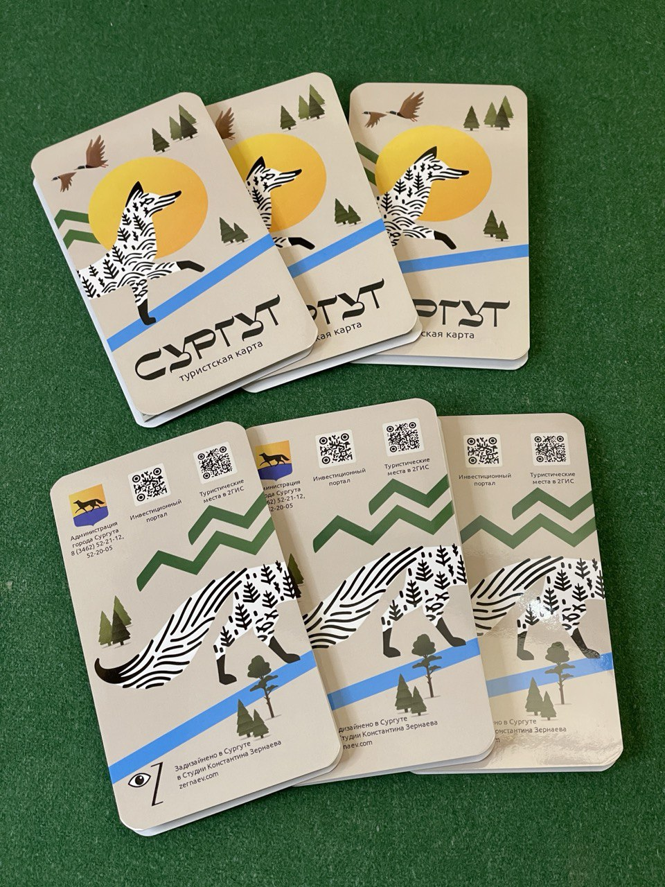
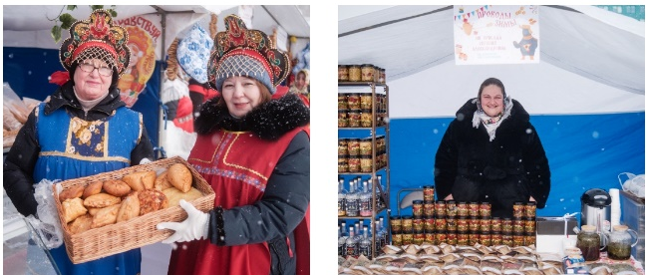
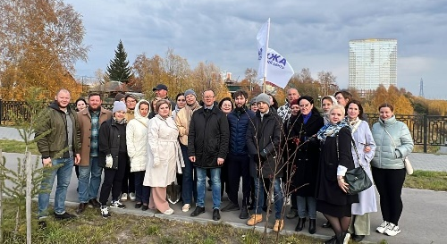
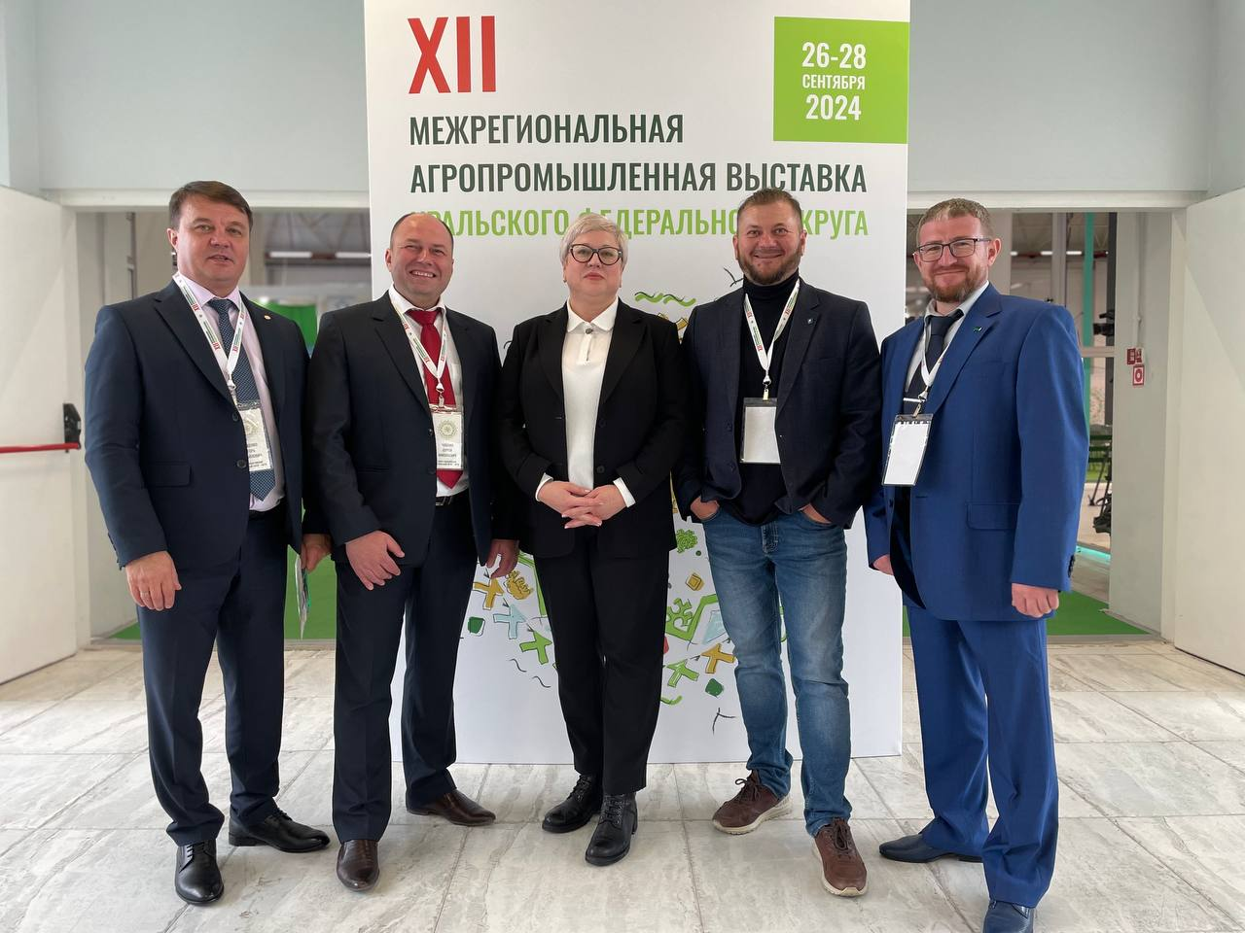
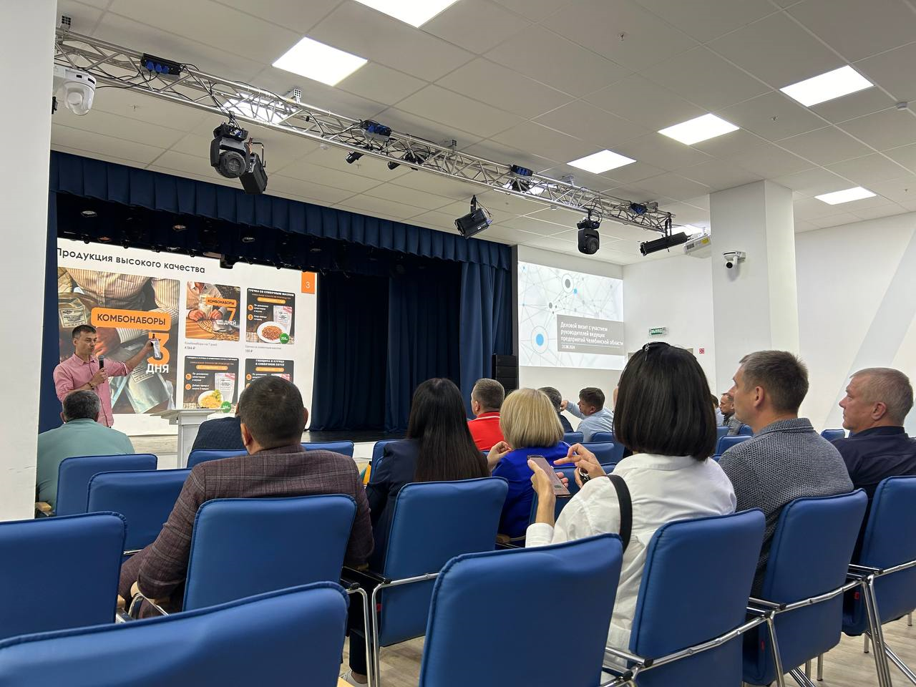
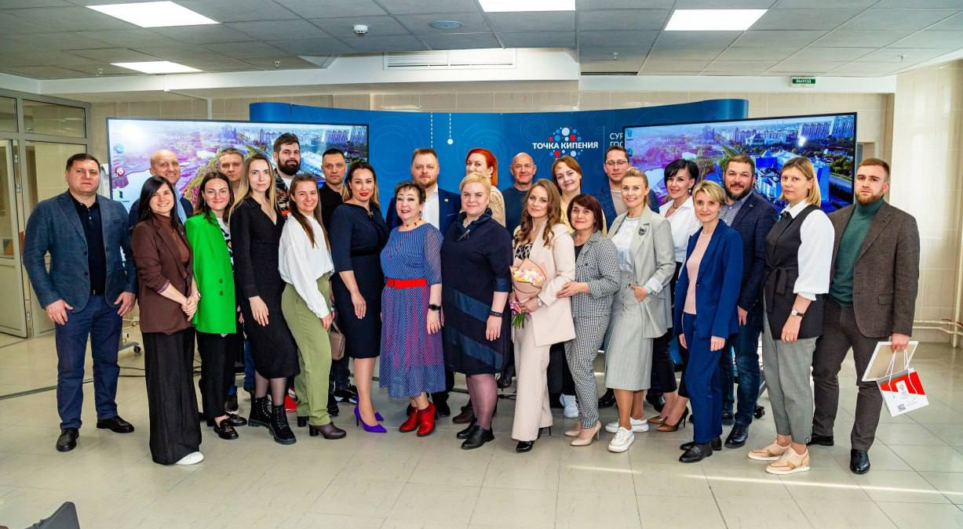
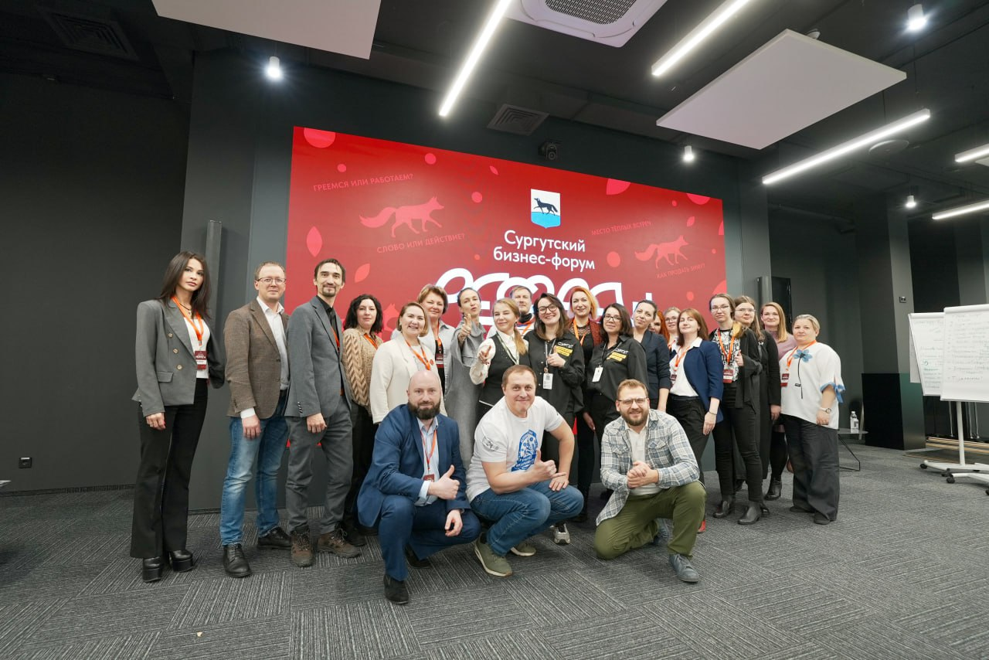
Направление «Инновационная экономика»
Вектор «Предпринимательство и туризм»
ЧТО СДЕЛАНО:
Предпринимательство
Туризм
> 500 мероприятий, в т.ч. 238 выставок и ярмарок
с участием местных товаропроизводителей
185 предпринимателям финансовая поддержка
на сумму > 64 млн. руб.
50 субъектам предпринимательства и 1 организации инфраструктуры ПП имущественная поддержка
~ 644 млн. руб. прямыми субсидиями на оказание услуг
в сфере образования, культуры, спорта, городского хозяйства
объем закупок у субъектов МСП ~ 1,23 млрд. руб.
организациями инфраструктуры ПП:
гарантии и поручительства на сумму 1,4 млрд. руб.
субсидии в размере > 1,5 млрд. руб.
новая пешеходная экскурсия «Сургутский кремль»
4 мероприятия в целях позиционирования медицинского туризма
17 крупных событийных и физкультурно-спортивных мероприятий (> 100 тыс. участников)
бизнес-форум «РЕФРЕШ» (195 участников)
> 200 тысяч туристов и экскурсантов посетило туристические объекты города Сургута

Slide 12
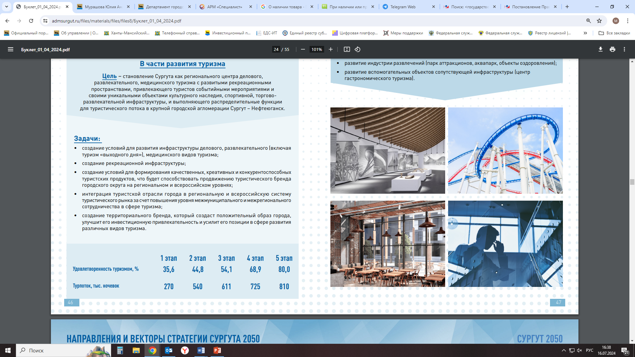
Направление «Инновационная экономика»
Вектор «Предпринимательство и туризм»
Флагманский проект
Цель проекта –
увеличение внутреннего и въездного туристического потока
за счет создания условий для формирования и продвижения качественного, креативного, конкурентоспособного продукта
в сфере делового туризма, рост узнаваемости Сургута
как межрегионального делового центра
«Центр делового туризма»
Предполагается создать:
к 2031 году – парк аттракционов,
– термальный лечебно-оздоровительный
комплекс
– центр гастрономического туризма
к 2036 году – аквапарк и выставочное пространство
к 2050 году – 8 гостиниц
-

Slide 13
Направление «Инновационная экономика»
Вектор «Креативная экономика»
Цель – создание и развитие экосистемы креативных (творческих) индустрий города, направленных на сохранение
и наращивание человеческого капитала города и создания новых продуктов в несырьевых отраслях
с высокой добавленной стоимостью
Задачи:
формирование фокусных приоритетных направлений креативных (творческих) индустрий города, способных в краткосрочной перспективе обеспечить лидирующие позиции среди муниципальных образований Западной Сибири и Крайнего Севера по объему отгруженной продукции и перспективных направлений креативных (творческих) индустрий города, развитие которых в долгосрочной перспективе обеспечит социальные, экономические, средовые и демографические эффекты на социально-экономическое развитие
разработка и внедрение системы административных мер поддержки креативных индустрий по принципу «одного окна»
создание условий (в том числе инфраструктурных) для формирования в Сургуте экономики, основанной на новых знаниях для развития и коммерциализации творческого потенциала населения через обучение креативным и предпринимательским навыкам
создание условий для расширения рынков присутствия местных компаний Сургута на местном (расширение влияния), региональном, российском и международном уровне через активизацию инновационной деятельности предприятий
в области маркетинга и увеличение доли организаций, занимающихся маркетинговыми инновациями
1 этап
%
Целевые показатели
2024 г.
18. Объем отгруженных
товаров собственного
производства,
выполненных работ и
услуг собственными
силами по направлению
«креативные» индустрии,
млн. рублей
14 759
5 960,8
40,4
содействие в формировании единой системы образовательных институций в области креативных индустрий, развитие компетенций и человеческого потенциала
обеспечение взаимодействия субъектов креативных индустрий с крупными предприятиями региона через интеграцию в городскую жизнедеятельность для создания новых продуктов, услуг, сервисов с экспортным потенциалом

Slide 14
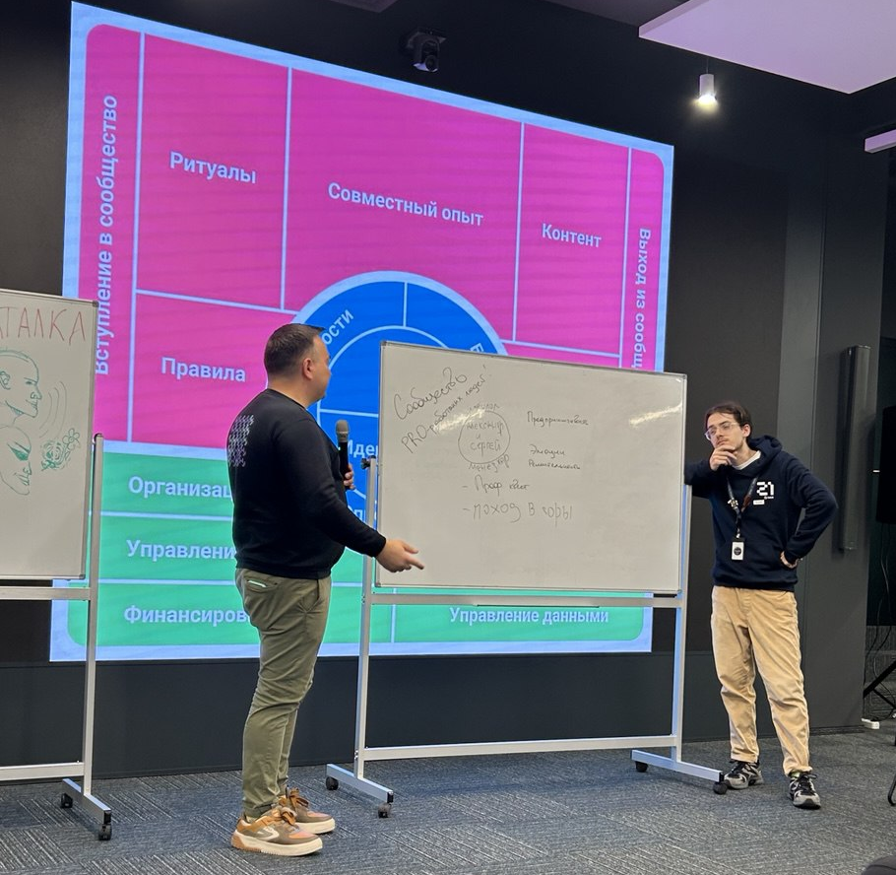
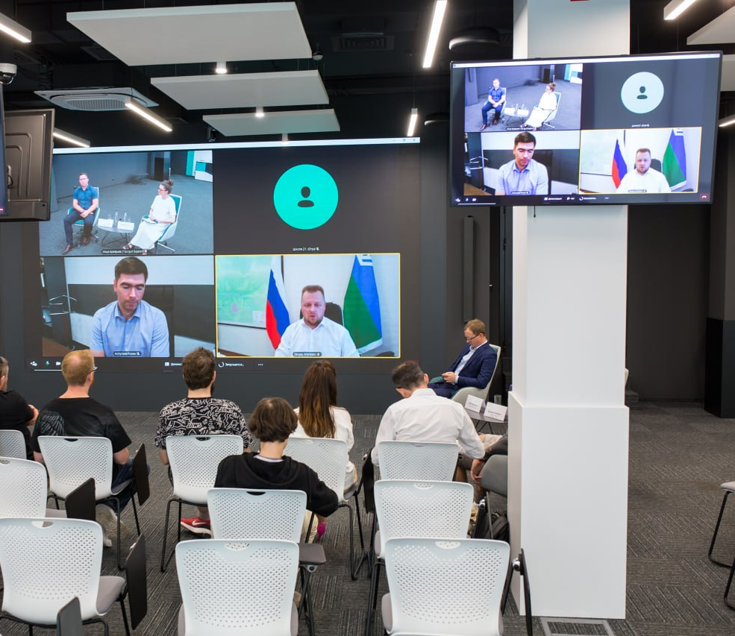
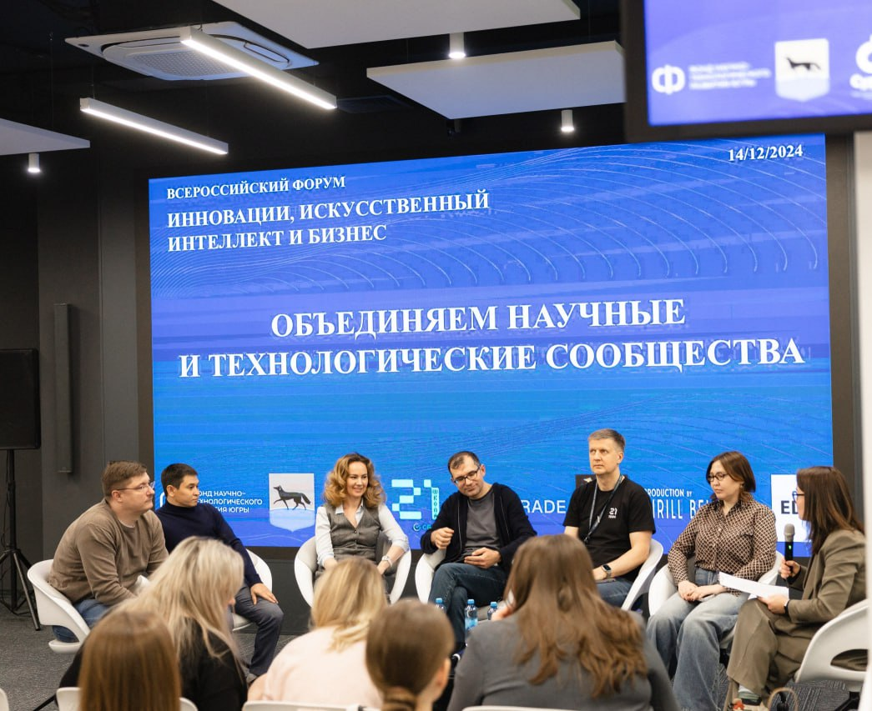
Направление «Инновационная экономика»
Вектор «Креативная экономика»
ЧТО ПОВЛИЯЛО НА РЕЗУЛЬТАТ:
Основные мероприятия:
«Огранка» - о формах поддержки и возможностях для бизнеса, приняли участие представители институтов развития, университетов, бизнеса, СМИ, НКО, местного самоуправления
Форум «Инновации, искусственный интеллект и бизнес», приняли участие 58 предпринимателей и лиц, планирующих собственный бизнес в сфере IT
и научных разработок
Стратегическая сессия по созданию сообществ
с использованием Community Canvas, приняли участие 33 предпринимателя
включение в перечень социально значимых (приоритетных) отдельных видов деятельности в сфере креативных индустрий
производство одежды и текстильных изделий, ремесленных
товаров
разработка компьютерного программного обеспечения
деятельность в области информационных технологий
деятельность в области спорта для начинающих
предпринимателей
введение новой меры имущественной поддержки субъектов креативных индустрий в виде передачи муниципального имущества в аренду без проведения конкурсов или аукционов
проведение мероприятий для бизнеса, работа по взаимодействию с предпринимательским сообществом, направленная на вовлечение в предпринимательскую деятельность

Slide 15
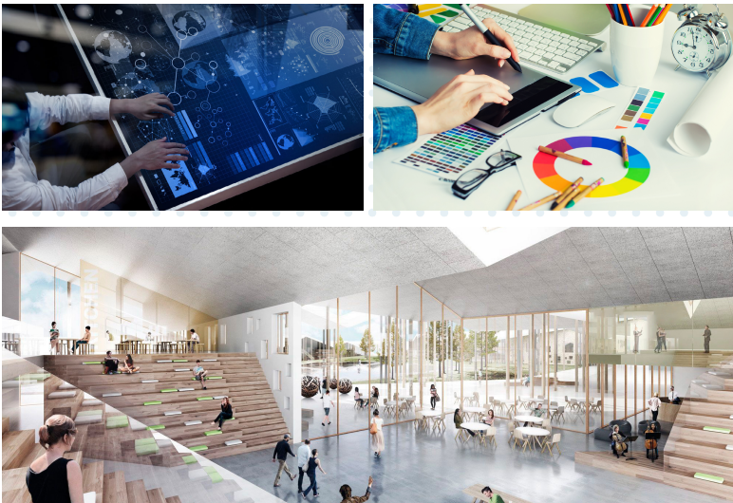
Направление «Инновационная экономика»
Вектор «Креативная экономика»
Флагманские проекты
Цель проекта –
создание кластера креативных индустрий, направленного
на реализацию творческого потенциала населения, а также сохранения и преумножения качества человеческого капитала Сургута за счет уменьшения оттока молодых специалистов
и привлечения высококвалифицированных кадров
«Кластер креативных индустрий»
В состав кластера войдут:
рабочее пространство для резидентов
лекторий, студии видео- и звукозаписи
библиотека
мастерские и образовательные классы
IT-инкубатор
коммерческие пространства, студии, шоурумы
для локальных товаропроизводителей и сферы услуг
-

Slide 16
Направление «Инновационная экономика»
Вектор «Цифровизация»
Цель – цифровая трансформация муниципального управления
Задачи:
совершенствование и создание цифровых платформ муниципального управления с применением искусственного интеллекта
на базе импортозамещения с целью развития экосистемы муниципального управления
содействие в развитии цифровых платформ
на базе импортозамещения в экономике
и социальной сфере
внедрение и содействие внедрению передовых технологий в IT сфере, в том числе технологий искусственного интеллекта
содействие развитию цифровой инфраструктуры
Целевые показатели
1 этап
2024 г.
%
19. Стоимостная доля закупаемого
и (или) арендуемого иностранного
программного обеспечения
(не более), %
Целевые показатели
5,0
0
100
1 этап
2 этап
20. Стоимостная доля закупаемого
оборудования иностранного
производства, используемого
для цифровой инфраструктуры
(не более), %
7. Дополнительный объем отгруженных товаров собственного производства, выполненных работ
и услуг собственными силами в рамках научно-промышленного мультиотраслевого кластера,
млн. рублей
75,0
35,6
100
-
35 970
21. Количество цифровых платформ,
используемых для муниципального
управления (не менее), ед.
10
10
100
22. Количество цифровых
сервисов для населения,
созданных на базе цифровых
платформ, используемых
для муниципального управления
(не менее), ед.
10
10
100
8. Дополнительные затраты на исследования и разработки
в рамках научно-промышленного мультиотраслевого кластера,
млн. рублей
-
3 597
23. Количество цифровых платформ,
используемых для муниципального
управления с применением
искусственного интеллекта
(не менее), ед.
2
2
100

Slide 17



Направление «Инновационная экономика»
Вектор «Цифровизация»
ЧТО ПОВЛИЯЛО НА РЕЗУЛЬТАТ:
В 2024 году
функционировало
10 цифровых платформ
для муниципального управления
применение запретов на приобретение иностранного программного обеспечения
при осуществлении закупок для муниципальных нужд
общесистемные государственные меры поддержки развития отечественных ИТ-компаний:
пониженные налоговые ставки, льготы
по имущественным налогам, льготные кредиты (3-5%)
гранты IT-стартапам и разработчикам российского
программного обеспечения (Фонд содействия
инновациям, Российский фонд развития
информационных технологий)
Целевые показатели
1 этап
2 этап
7. Дополнительный объем отгруженных товаров собственного производства, выполненных работ
и услуг собственными силами в рамках научно-промышленного мультиотраслевого кластера,
млн. рублей
Система электронного документа
«АЦК-Финансы» / «АЦК- Муниципальный заказ»
Государственная информационная система «Образование»
Государственная система обеспечения градостроительной деятельности
Картографическая система управления городскими проектами
Автоматизированная система управления дорожным движением
Единая платформа по управлению транспортными средствами
Комплексная автоматизированная система земельно-имущественных отношений
Комплексная система «Безопасный город»
Комплексная система управления общественным транспортом
-
35 970
8. Дополнительные затраты на исследования и разработки
в рамках научно-промышленного мультиотраслевого кластера,
млн. рублей
-
3 597

